Slide 1
Sistemas de controle - uma definição
Um sistema de controle é uma interconexão de vários componentes resultando numa configuração que fornece um desempenho desejado.
A descrição do sistema se refere à relação causal entre a entrada e a saída do sistema, em geral, descrita matematicamente através de equações diferenciais, equações de diferença, funções de transferência, etc.
2

Slide 2
Sistema
Um sistema ou processo a ser controlado pode ser representado como um diagrama de blocos como o da Figura 1.
Onde:
U(s) é a transformada de Laplace do sinal de entrada u(t),
Y(s) é a transformada de Laplace do sinal de saída y(t) e
G(s) é a transformada de Laplace da resposta impulsiva do sistema
g(t).
Y(s)
G(s) = L[g(t
)] = .
(1)
U(s)
G(s)
Planta
U(s)
Y(s)
saida
Figura 1: Representação de um sistema ou processo a ser controlado.
3

Slide 3
O problema básico de controle
Sintetizar um sinal de entrada u(t) tal que o sinal de saída y(t) possua um comportamento desejado.
G(s)
Planta
U(s)
Y(s)
saida
4

Slide 4
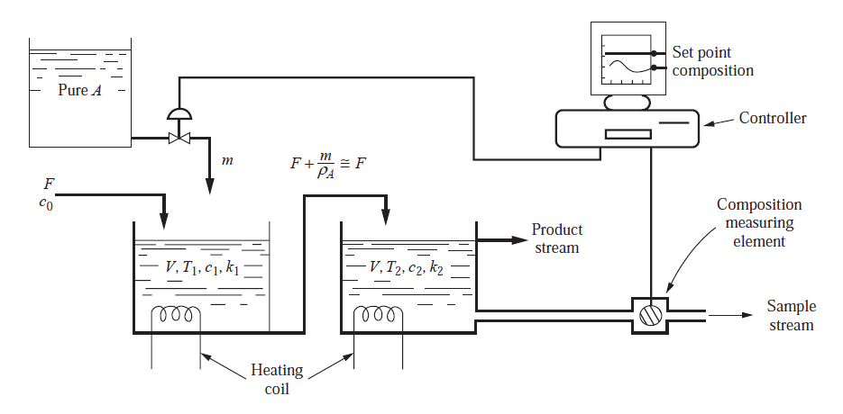
Exemplo: reator químico
5

Slide 5
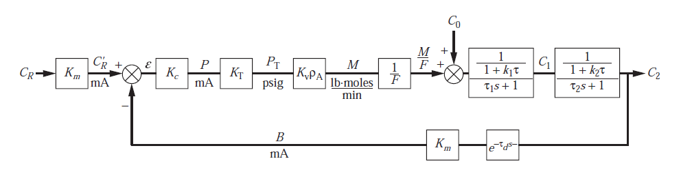
Diagramas de blocos do reator químico
6

Slide 6
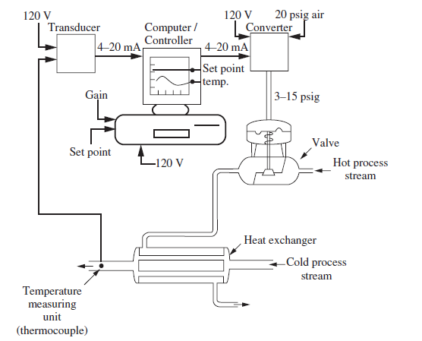
Exemplo: Controle de temperatura
7

Slide 7
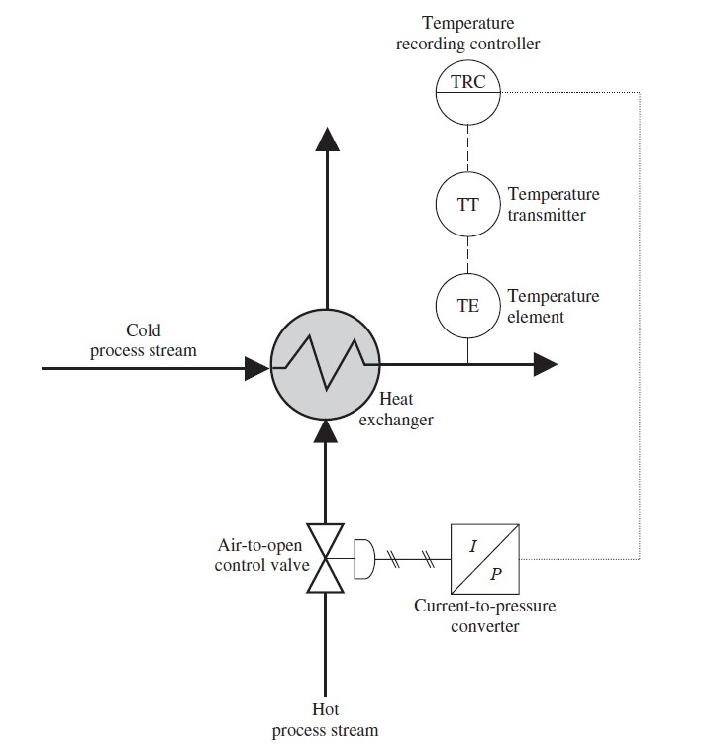
P&ID (Piping and Instrumentation Diagram)
8

Slide 8
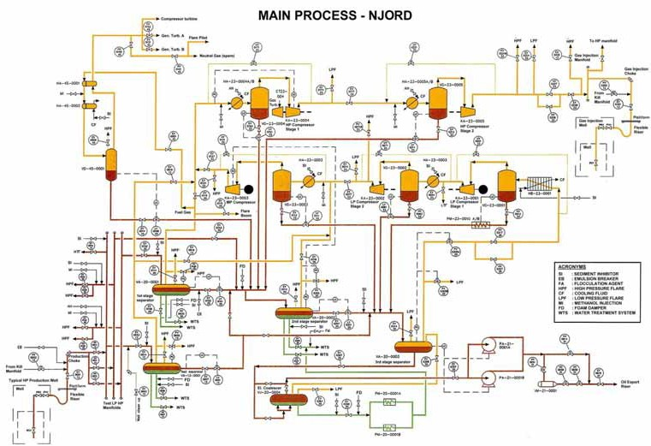
Exemplo: P&ID de uma planta de extração de óleo e gás
9

Slide 9
Sistemas de controle: malha aberta versus malha fechada

Slide 10
Sistema de controle em malha aberta (Open loop)
Um sistema de controle em malha aberta utiliza um dispositivo atuador para controlar o processo diretamente sem a utilização de realimentação negativa (negative feedback).
Dessa forma, o sistema de controle não sabe qual o valor do sinal de saída y(t) (variável controlada).
H(s)
Controlador
G(s)
Planta
R(s)
U(s)
Y(s)
referencia
saida
Figura 2: Representação de um sistema de controle em malha aberta.

Slide 11
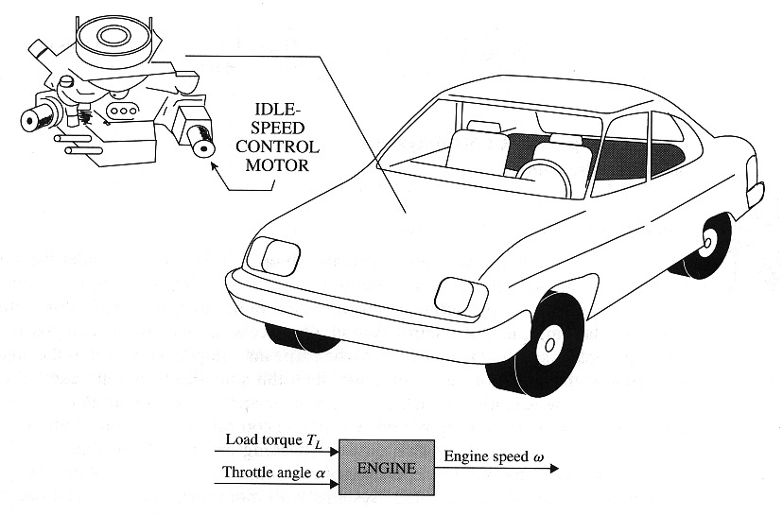
Exemplo
Controle do sistema de marcha lenta de um automóvel (Pré-Injeção Eletrônica)
Mudanças na carga aplicada (Ex: Ar-condicionado é ligado) podem provocar mudanças na velocidade do motor de combustão.
As variáveis de entrada do sistema são o ângulo de abertura da válvula de combustível α e o torque aplicado T_{L} e a saída do sistema é a velocidade do motor ω (Figura 12).
Figura 3: Sistema de controle para a marcha lenta do motor.

Slide 12

Exemplo
Máquina de lavar roupas:
Numa máquina de lavar roupas todos os ciclos do processo (lavar, enxagar, etc.) são controlados através do tempo da duração de cada tarefa.
Nenhuma variável é medida para controlar a qualidade do processo.

Slide 13

Sistema de controle em malha fechada
Utilização do conceito de realimentação negativa (Negative feedback)
Um sistema de controle em malha fechada usa uma medida da saída do sistema y(t) e uma realimentação deste sinal para uma comparação com um sinal de referência r(t).
O sinal de erro e(t) = r(t) − y(t) é utilizado pelo controlador H(s) para o cálculo do sinal de atuação e(t).
A Figura 4 ilustra um diagrama de blocos para um sistema de controle em malha fechada.
R(s) +
E(s)
H(s)
Controlador
U(s)
G(s)
Planta
Y(s)
saida
referencia
−
Figura 4: Representação de um sistema de controle em malha fechada.

Slide 14
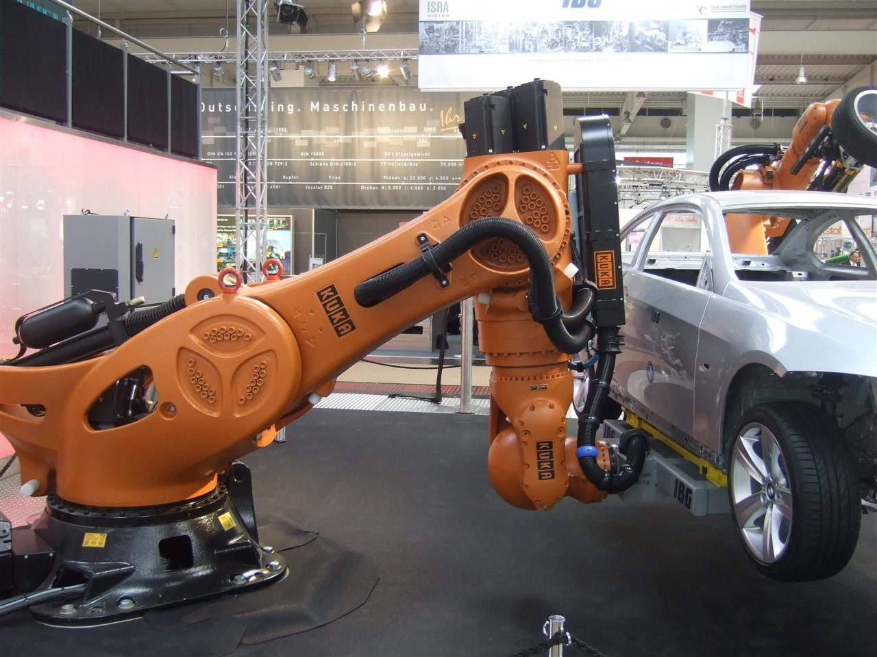
Exemplo: robô industrial - Kuka Titan

Slide 15
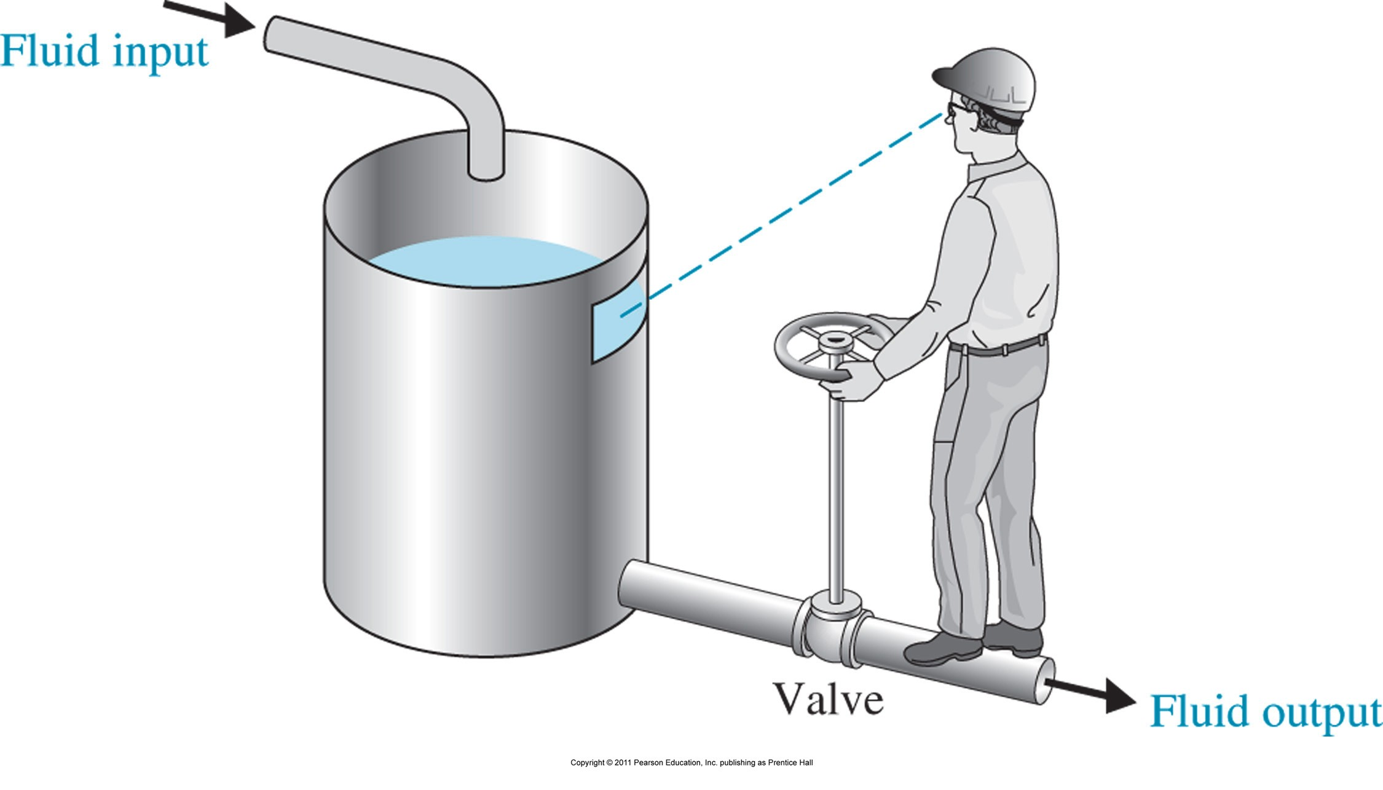
Exemplo: Controle manual - sistema simples

Slide 16
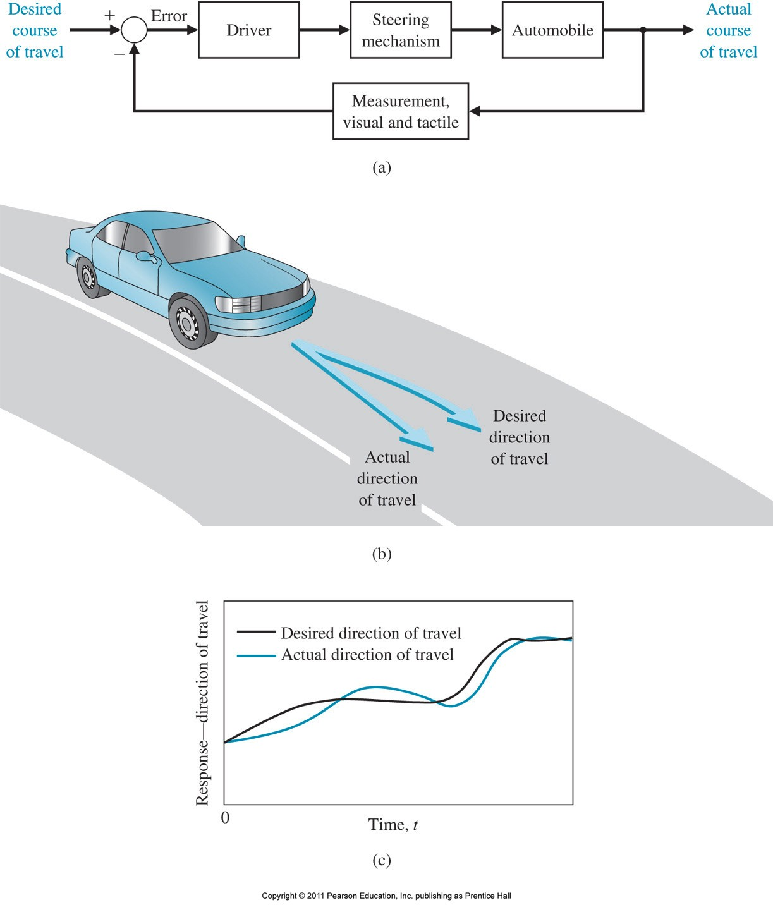
Exemplo: controle manual - sistema complexo

Slide 17

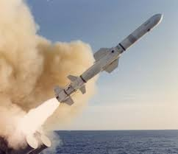
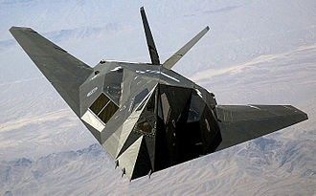
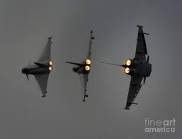
Sistemas aeronáuticos: mísseis, foguetes, aviões

Slide 18

Supermaneuverability
Super-manobrabilidade.
Aviões de combate são intencionalmente feito instáveis ou quase instáveis.
Por exemplo, o avião deve ser capaz de realizar a manobra Pugachev’s Cobra.

Slide 19
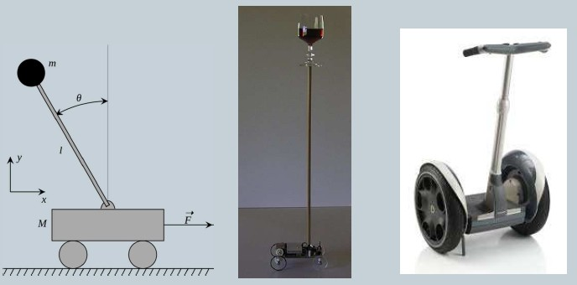
Pêndulo invertido

Slide 20
Um exemplo
Vamos supor que um determinado sistema pode ser descrito pela seguinte função de transferência:
10
G(s) =
. (2)
5s + 1
Deseja-se projetar um sistema de controle que faça com que o sistema passe a ter um comportamento dinâmico descrito pela seguinte função de transferência:
2
G_{D}(s) = _{s + 2} (3)
A seguir apresenta-se uma solução em malha aberta e outra em malha fechada.
Dois cenários são apresentados:
distúrbio na entrada da planta d(t),
variação da planta do sistema.
Comparações são realizadas sob o ponto de vista do comportamento estático.

Slide 21

Malha aberta
D(s)
R(s)
^{C}1^{(s)}
U(s)
G(s)
Y(s)
+
^{Um possível controlador C}1(s) para o sistema de controle em malha aberta pode ser realizado como:
^{C}1^{(s) = 5s + 1 .}
(4)
10
Dessa forma:
Y(s) 5s + 1 10 2
(5)
R(s) ⁼ 5(s + 2) 5s + 1 ⁼ s + 2 .

Slide 22


Malha fechada
D(s)
R(s)
E(s)
^{C}2^{(s)}
U(s)
G(s)
Y(s)
+
+
−
^{Um possível controlador C}2(s) para o sistema de controle em malha fechada pode ser realizado como:
^{C}2^{(s) = 5s + 1 .}
(6)
5s
Dessa forma:
^{Y(s) G(s)C}2^{(s) 2}
^{R(s) = 1 + G(s)C}2^{(s) = s + 2 .}
(7)

Slide 23
Malha aberta × Malha fechada - Efeito do distúrbio na entrada da planta d(t)
Inicialmente vamos comparar o comportamento da malha aberta e da malha fechada considerando a presença de um sinal de referência r(t) = 1, t ≥ 0 e de um sinal de distúrbio na entrada da planta
d(t) = 0.5, t ≥ 5seg

Slide 24
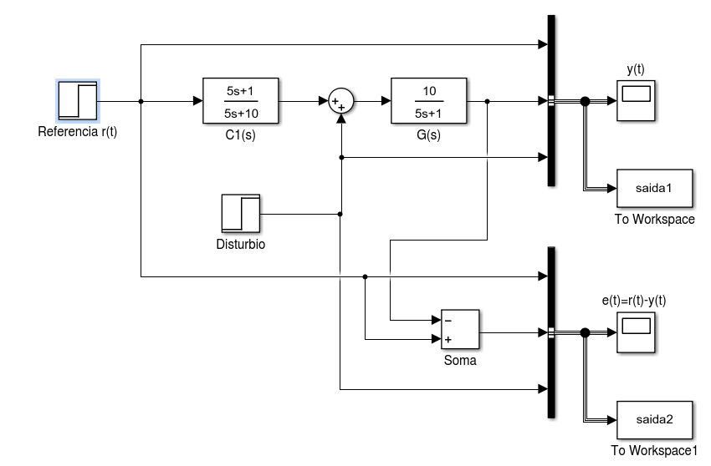
Open loop - modelo simulink - distúrbio na entrada da planta

Slide 25
Open Loop - saída y(t)
6
r(t)
d(t)
y(t)
4
r(t) d(t) y(t)
2
0
0
10
20
30
40
50
t(s)

Slide 26
Open Loop - erro e(t)
1
r(t)
d(t)
e(t)
0
−1
−2
−3
r(t) d(t) e(t)
0
10
20
30
40
50
t(s)

Slide 27
Excita-se o sistema através de um sinal de referência do tipo degrau unitário r(t) = 1.
O sinal de saída y(t) converge para um valor estacionário y_{SS} = 1. Ou seja, e_{SS} = 0.
O aparecimento do sinal de distúrbio d(t) = 0.5 na entrada da planta em t = 5seg provoca uma mudança no valor do sinal de saída para o valor de regime estacionário y_{SS} = 6.
Não é possível compensar o efeito do sinal de distúrbio d(t).

Slide 28
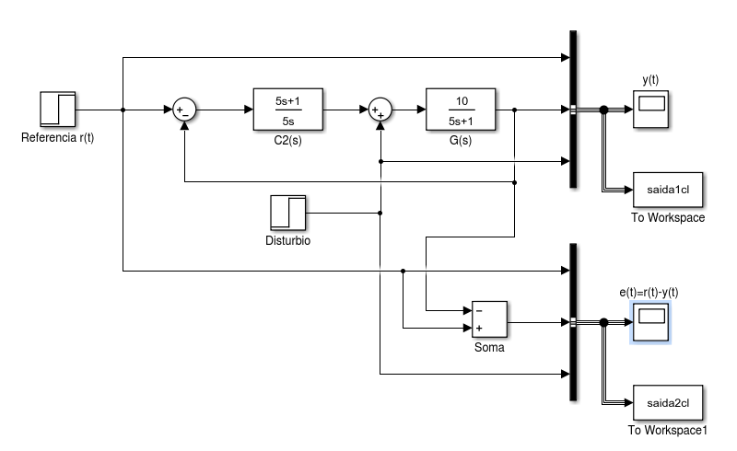
Closed loop - modelo simulink - distúrbio na entrada da planta

Slide 29
Open Loop - saída y(t)
6
r(t)
d(t)
y(t)
4
r(t) d(t) y(t)
2
0
0
10
20
30
40
50
t(s)

Slide 30
Closed Loop - saída y(t)
1.5
r(t)
d(t)
y(t)
1
r(t) d(t) y(t)
0.5
0
0
10
20
30
40
50
t(s)

Slide 31
Closed Loop - erro e(t)
1
r(t)
d(t)
e(t)
0.5
r(t) d(t) e(t)
0
−0.5
0
10
20
30
40
50
t(s)

Slide 32
Excita-se o sistema através de um sinal de referência do tipo degrau unitário r(t) = 1.
O sinal de saída y(t) converge para um valor estacionário y_{SS} = 1 que equivale ao valor do sinal de referência r(t) = 1. Ou seja, e_{SS} = 0.
O aparecimento do sinal de distúrbio d(t) = 0.5 na entrada da planta em t = 5seg provoca uma oscilação na saída y(t) mas em seguida converge novamente para y_{SS} = 1.
É possível compensar o efeito do sinal de distúrbio d(t) utilizando um sistema de controle em malha fechada.

Slide 33
Malha aberta × Malha fechada - efeitos da variação da planta
Vamos supor que houve uma variação de parâmetro na planta G(s).
A nova função de transferência é representada por:
7
5s + 1
G¯(s) =
.
(8)
A função de transferência do sistema de controle em malha aberta pode ser escrito como:
G¯_{OL} = C₁(s)G¯(s) = ^{5s + 1 7} = ^{1.4} .
(9)
5(s + 2) 5s + 1 s + 2
A função de transferência do sistema de controle em malha fechada pode ser escrito como:
_{G}¯
^{C}2^{(s)G¯(s) 35s + 1}
= = (10)
CL
^{1 + C}2^{(s)G¯(s)}
25s² + 40s + 7

Slide 34
Open loop - saída y(t)
r(t)
d(t)
y(t)
4
3
2
1
0
r(t) d(t) y(t)
0
10
20
30
40
50
t(s)

Slide 35
Open loop - erro e(t)
1
r(t)
d(t)
e(t)
0
−1
−2
−3
r(t) d(t) e(t)
0
10
20
30
40
50
t(s)

Slide 36
Excita-se o sistema através de um sinal de referência do tipo degrau unitário r(t) = 1.
O sinal de saída y(t) não converge para o valor estacionário y_{SS} = 1.
O aparecimento do sinal de distúrbio d(t) = 0.5 na entrada da planta em t = 5seg provoca uma mudança no valor do sinal de saída para o valor de regime estacionário y_{SS} = 4.20.
Não é possível compensar o efeito da variação da planta.

Slide 37
Closed loop - saída y(t)
r(t)
d(t)
y(t)
1
r(t) d(t) y(t)
0.5
0
0
10
20
30
40
50
t(s)

Slide 38
Closed loop - erro e(t)
1
r(t)
d(t)
e(t)
0.5
r(t) d(t) e(t)
0
0
10
20
30
40
50
t(s)

Slide 39
Excita-se o sistema através de um sinal de referência do tipo degrau unitário r(t) = 1.
O sinal de saída y(t) converge para um valor estacionário y_{SS} = 1 que equivale ao valor do sinal de referência r(t) = 1. Ou seja, e_{SS} = 0.
O aparecimento do sinal de distúrbio d(t) = 0.5 na entrada da planta em t = 5seg provoca uma oscilação na saída y(t) mas em seguida converge novamente para y_{SS} = 1.
A variação do ganho da planta provoca uma mudança na resposta transitória do sistema mas o sistema de controle preserva o comportamento estático.
É possível compensar o efeito de variação da planta utilizando um sistema de controle em malha fechada.

Slide 40
Descrição de sistemas:
equações diferenciais ⇔ domínio do tempo;
funções de transferência ⇔ domínio da freqüência.
^{Uma função de transferência G}1(s) de um sistema pode ser escrita genericamente como:
Y(s) bosm1 + bosm1 −1 + . . . + bo
U(s) s ¹ + a₁ s ¹ ⁻ + . . . + a_{n1}
^{= G}1^{(s) =}
0
n
1
º n 1
^{m}1
_{o} ^{, n}1 ^{> m}1^{. (11)}
^{Onde bo, k = 0, . . . , m}1 são os coeficientes do polinômio do numerador
k
^{e ao, i = 1 . . . , n}1 são os coeficientes do denominador,
i
e o índice ’o’ é utilizado para indicar uma configuração de malha aberta (open loop).

Slide 41
Obviamente, a função de transferência pode ser decomposta numa representação explícita de pólos e zeros:
o o
o
Y(s) (s − z )(s − z ) . . . (s − z )
U(s)
0
1
m −1 .
(12)
^{= G}1^{(s) =}
1
o
o
o
(s − p )(
s − p ) . . . (s − p )
⁰ ¹ n −1
1
o
Onde z , k = 0, 1, . . . , m − 1 são os zeros do sistema e
k
1
o
p , i = 0
, 1, . . . , n − 1 são os pólos do sistema.
i
1

Slide 42

A Figura ilustra o diagrama de blocos do sistema em malha aberta e em malha fechada após a introdução do controlador H(s).
U(s)
G1(s)
Y(s)
H(s)
R(s)
+ E(s)
H(s)
U(s)
G1(s)
Y(s)
−
G2(s)
Figura 5: Introdução do controlador H(s) em malha fechada.

Slide 43
A introdução do controlador H(s) no caminho direto, muda o comportamento do sistema.
A função de transferência em malha fechada pode agora ser escrita como:
Y(s)
R(s)
^{c m}2 2 ^{−1 c}
G₁(s)H(s) ^{b}₀^{s + bcsm + . . . + b}
n
^{= G}2^{(s) =}
=
1
^{c} n 1
^{m}2
_{c} , (13)
^{1 + G}1^{(s)H(s) s 2 + a}₁ ^{s 2 − + . . . + a}_{n2}
c
c
c
(s − z )(
s − z ) . . . (s − z )
=
0
1
m −1 ,
(14)
2
^{n}2 ^{> m}2.
c
c
c
(s − p )(s − p ) . . . (s − p )
⁰ ¹ n −1
2
Onde o índice ’c’ é utilizado para indicar a configuração de malha fechada (closed loop).

Slide 44
Exemplo: Sistema de 2a. ordem
Seja o seguinte sistema de 2a. ordem:
•
Y(s) 1
G
(15)
^{(s) =} U(s) ⁼ s(s + 4) .

Slide 45
Malha aberta
Resposta do sistema a degrau unitário:
1 1
.
Y(s) = _{s}
(16)
(s + 4) s
Expansão em frações parciais:
1 1 1 1 1 1
Y(s) = . − . + .
(17)
16 s + 4 16 s 4 s²
44

Slide 46
Malha aberta
Solução no domínio do tempo:
1
1 1
y(t) = exp
(−4t) + t −
(18)
16
4 16
2
1
0
−1₀
1
2 3
Time (sec)
4
5
45

Slide 47
Malha fechada
Considera-se agora um sistema de controle em malha fechada
R(s) +
H(s)
Controlador
G(s)
Planta
E(s)
U(s)
Y(s)
saida
referencia
−
46

Slide 48
Malha fechada
•
1
(s + 4)
G(s) = _{s}
(19)
(20)
= Ganho
^{H(s) = K}p
^{Y(s) G(s)H(s) K}p
R(s) = 1 + G(s)H(s) = s2 + 4s + Kp
•
(21)
Equação característica depende de Kp:
^{1 + G(s)H(s) = s2 + 4s + K}p
(22)
47

Slide 49
Variação do sistema de malha fechada em função de K_{p}
^{K}p
^{p}1
^{p}2
G(s)H(s)
1+G(s)H(s)
0 0.00
1.0 -0.27
2.0 -3.41
3.0 -1.00
4.0 -2.00
5.0 -2.00+j1.00
6.0 -2.00+j1.40
7.0 -2.00+j1.73
20.0 -2.00+j4.00
50.0 -2.00+j6.78
-4.00
-3.73
-0.58
-3.00
-2.00
-2.00-j1.00
-2.00-j1.40
-2.00-j1.73
-2.00-j4.00
-2.00-j6.78
1.0
2
s +4s+1
2
2
s +4s+2
3
2
s +4s+3
4
2
s +4s+4
5
2
s +4s+5
6
2
s +4s+6
7
2
s +4s+7
20
2
s +4s+20
50
2
s +4s+50
48

Slide 50
jω
2
×^{K}7
^{×K}6
×^{K}5
1
K₀ K₁ K₂
K₃
K₄
K₃
K₂ K₁ K₀
σ
× × ×
×
×
× × × ×
−4
−3
−2
−1
0
1
×^{K}5
−1
^{×K}6
×^{K}7
−2
49

Slide 51
jω
×
7
6
5
×
4
3
2
×
×
×
1
−
7 −
6 −
××× ×
×
× ×××
1
σ
5 −4 −3 −2 −1 ⁰
×
−1
×
× −2
−3
×
−4
−5
×
−6
−7
50

Slide 52
Lugar das raízes
A equação característica depende de Kp:
^{1 + G(s)H = s2 + 4s + K}p
^{Cada valor de K}p define um sistema diferente com pares de pólos específicos (p1^{, p}2^{).}
(23)
O lugar geométrico de todos os pólos (p1^{, p}2) obtidos com o valor de 0 ≤ Kp ≤ ∞ compõem um lugar geométrico denominado lugar das raízes.

Slide 53
Lugar das raízes
10
jω
0
×
×
−10
−4
−3
−2
−1
0
σ

Slide 54
Resposta no domínio do tempo para diferentes valores de K_{p}
Sistema se torna mais rápido e mais oscilatório com o aumento do ^{valor de K}p.
y(t)
2
1
step
t(seg)
0
1
2
3
4
5

Slide 55
Sistemas de controle: requisitos de desempenho

Slide 56
Requisitos de desempenho
A idéia fundamental do projeto de sistemas de controle é alterar as características do sistema no domínio do tempo (e conseqüentemente no domínio da freqüência) através da introdução do controlador dado por H(s).
A interação entre H(s) e G(s) em malha fechada permite realocar os pólos e zeros do sistema de tal forma a tentar satisfazer os requisitos desejados.

Slide 57
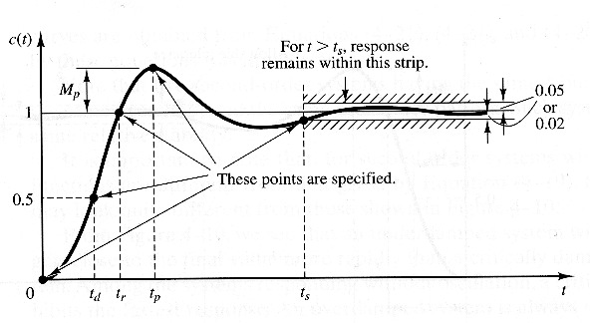
Requisitos de desempenho
Figura 6: Resposta a degrau de um sistema evidenciando suas características no domínio do tempo.

Slide 58
Usualmente, os objetivos de desempenho são representados através de suas características no domínio do tempo:
^{Erro estático (e}ss^{): e}ss ^{= lim}t→∞ e(t) para uma entrada padronizada
(degrau, rampa,etc.).
^{Tempo de subida (t}r ) : tempo que a saída do sistema y(t) demora entre 0 e 100% do valor final y(∞).
^{Tempo de assentamento (t}s^{): O tempo de assentamento t}s ^{é definido} como o instante de tempo tal que o sinal de erro e(t) passa a ser menor que um determinado valor percentual, em geral, definido como 2% ou 5%.

Slide 59
^{Máximo sobresinal (M}p): O máximo sobresinal é o maior erro percentual em relação ao valor final y(∞). O maior valor de y(t) é ^{denominado y(t}p^{) onde t}p é o instante de ocorrência do valor de pico.
O máximo sobresinal é definido da seguinte forma:
_{Mp =} ^{y(t}p^{) − y(∞)} _{× 100%,}
y(∞)

Slide 60
A vida não é tão simples !
Em princípio poderíamos imaginar que seja possível através da introdução de H(s) alterar os pólos e zeros para qualquer número e valor que desejarmos.
Entretanto, várias limitações teóricas e físicas não permitem tal flexibilidade.

Slide 61
Complexidade do controlador
Muitos fatores podem contribuir para não ser possível se alcançar os objetivos de desempenho:
A complexidade do controlador se refere a topologia da estrutura de controle e ao grau dos polinômios utilizados para implementar o controlador.
A utilização de estruturas de controle com complexidade polinomial pré-definida pode ser uma restrição para se atingir os objetivos de desempenho.
Além disso, é sabido que a estrutura de controle linear mais geral possível é representada pelo controlador de dois graus de liberdade apresentado na Figura.
Entretanto, usualmente se utiliza o controlador de 1 grau de liberdade por ser de projeto mais simples.

Slide 62
Topologias de controle
(a)
R(s)
q(s)
+
E(s)
1/k(s)
U(s)
G(s)
Y(s)
−
2DOF
h(s)
(b)
R(s) +
E(s)
H(s)=h(s)/k(s)
U(s)
G(s)
Y(s)
1DOF
−
q(s)=h(s)
Figura 7: (a) Controlador de dois graus de liberdade (2DOF) - (b) controlador de 1 grau de liberdade (1DOF).

Slide 63
Não linearidades em atuadores
Os atuadores (por exemplo: vávulas pneumáticas, válvulas hidráulicas, amplificadores, motores elétricos, etc.) possuem sempre algum comportamento não linear,
Exemplo: saturação, histerese, atrito, etc.

Slide 64
Sinais de distúrbio na entrada da planta
Usualmente, sistemas de controle sofrem a ação de distúrbios, tais como atrito e folgas por exemplo.
Tais distúrbios podem ser representados como sinais de entrada no sistema que afetam diretamente a planta a ser controlada.

Slide 65
Erros de modelagem
Os modelos de planta utilizados para o projeto de sistemas de controle são apenas aproximações da planta real.
Erros de modelagem estão sempre presentes.
Os modelos utilizados são em geral os mais simples possíveis, optando-se com freqüência por modelos lineares invariantes no tempo representados por funções de transferência com polinômios de baixa ordem.
Despreza-se comportamentos não lineares e parâmetros variantes no tempo quando estes não são significativos.

Slide 66
Ruídos de medida
Processos de medida utilizando sensores usualmente geram ruídos de alta frequência no sistema.

Slide 67
O problema de controle redefinido

Slide 68
Estabilidade e desempenho robustos
A estabilidade e os objetivos de desempenho devem ser mantidos mesmo sob condições adversas.
Para tal, uma análise no domínio da freqüência através do ganho em malha aberta G(s)H(s) deve ser realizada.

Slide 69
Uma análise mais detalhada
Uma representação mais realista de um sistema de controle seria a apresentada através do diagrama de blocos da Figura abaixo:
D(s)
perturbacao
R(s) + E(s)
H(s)
Controlador
U(s)
+
+
G(s)
Planta
Y(s)
saida
referencia
−
+
N(s)
+
erro de medida ou ruido
Figura 8: Sistema de controle em malha fechada.
Onde:
R(s) - sinal de referência,
E(s) - sinal de erro,
U(s) - sinal de controle,
D(s) - sinal de distúrbio,
Y(s) - sinal de saída,
N(s) - sinal de erro (ruído) de medida.

Slide 70
A utilização de um sistema de controle em malha fechada não apenas reduz o erro do sistema mas também provoca mudanças importantes em outras propriedades como:
ganho do sistema,
estabilidade,
sensibilidade a variações da planta,
sensibilidade a distúrbios externos
sensibilidade a ruídos de medida, etc.

Slide 71
Função de transferência completa
Para o sistema de controle acima, a função de transferência agora com três entradas pode ser escrito como:
G(s)H(s) G(s) G(s)H(s)
1 + G(s)H(s) 1 + G(s)H(s) 1 + G(s)H(s)
Y(s) =
R(s) + D(s) − N(s). (24)
Note que agora temos três funções de transferência distintas correspondentes a cada uma das entradas.

Slide 72
Vamos examinar agora como um sistema de controle em malha fechada pode influenciar algumas das propriedades que são consideradas importantes para o projeto de sistemas de controle.

Slide 73
Ganho do sistema
O sistema de controle em malha fechada afeta o ganho do sistema
G(s)¹ de um fator dado por:
H(s)
(25)
1 + G(s)H(s) .
¹ muitas vezes a função de transferência G(s) é denominada de ganho do sistema, já que em regime permanente senoidal para cada freqüência ω o sistema assume um ganho distinto.

Slide 74
Estabilidade
Um sistema pode passar de estável a instável e vice-versa.
Através da análise de G(s)H(s) é possível analisar a margem de estabilidade do sistema ,ou seja, a distância que o sistema se encontra do limiar da instabilidade.

Slide 75
Acompanhamento do sinal de referência
Considerando apenas a contribuição de R(s) para o sinal de erro E(s)
temos:
1
E
(26)
^{(s) =} 1 + G(s)H(s) ^{R(s).}
Desta forma, se for desejado que o erro E(S) ∼= ^{0 é necessário fazer} com que |G(s)H(s)| ≫ 1

Slide 76
Sensibilidade a variações da planta
Um sistema de controle adequado requer que o mesmo seja insensível a variações da planta ao mesmo tempo que seja sensível ao sinal de referência R(s).
Inicialmente, verifiquemos o efeito da variação de G(s) sobre a saída
Y(s). Vamos considerar que a variação de G(s) seja representada por
∆G(s)

Slide 77
Aqui ∆G(s) pode ser entendido como um termo aditivo que representa a incerteza no modelo da planta.
Ou seja, a planta real está no intervalo entre G(s) e G(s) + ∆G(s).
Neste caso, poderíamos representar a planta do sistema como ilustrado na Figura.
ΔG(s) Incerteza
D(s)
perturbacao
R(s) + E(s)
H(s)
Controlador
U(s)
+
+
G(s)
Planta
+
Y(s)
referencia
−
+
saida
N(s)
+
erro de medida ou ruido
FiIura 9: Representação do sistema de controle considerando a incerteza ∆G(s).

Slide 78
A função de malha fechada, neste caso, pode ser escrita como:
(G(s) + ∆G(s))H(s)
1 + (G(s) + ∆G(s))H(s)
Y(s) + ∆Y(s) =
R(s)
(27)
G(s)H(s)
⁼ 1 + (G(s) + ∆G(s))H(s) ^{R(s)}
∆G(s)H(s)
⁺ 1 + (G(s) + ∆G(s))H(s) ^{R(s).}
Utilizando a equação correspondente a malha fechada com o valor nominal de G(s):
G(s)H(s)
Y(s) =
R(s),
(28)
1 + G(s)H(s)

Slide 79
Obtemos:
∆Y =
∆G(s)H(s) (1 + G(s)H(s) + ∆G(s)H(s))(1 + G(s)H(s))
R(s).
(29)
Como em geral, G(s)H(s) ≫ ∆G(s)H(s) então:
∆G(s)H(s)
∆Y(s) = R(s).
(1 + G(s)H(s))²
(30)

Slide 80
Dividindo a Equação 30 pela Equação 28 obtemos:
∆Y(s) 1 ∆G(s)
Y(s) ⁼ 1 + G(s)H(s) G(s) .
(31)
Ou seja, a variação relativa do sinal de saída ∆Y(s)/Y(s) devido a variação relativa da planta ∆G(s)/G(s) é diminuída pelo fator
1 + G(s)H(s). Desta forma, se fizermos |G(s)H(s)| ≫ 1, podemos diminuir o efeito da variação relativa da planta sobre a saída do sistema.

Slide 81
Sinais de distúrbios na entrada da planta
A parcela de contribuição do sinal de distúrbio na entrada da planta pode ser escrita como:
G(s)
+ G(s)H(s)
Y(s) = ₁
D(s), (32)
Admitindo que, |G(s)H(s)| ≫ 1, então podemos escrever:
1
Y(s) = D(s).
(33)
H(s)
Para que a contribuição de D(s) para Y(s) seja reduzida o ganho de H(s) deve ser grande para valores de s onde D(s) possui valores significativos.

Slide 82
Rejeição de ruído
A parcela de contribuição do ruído N(s) pode ser escrita como:
G(s)H(s)
1 + G(s)H(s)
Y(s) = −
N(s). (34)
Admitindo que |G(s)H(s)| ≪ 1 então |1 + G(s)H(s)| ∼= ^{1 e neste caso Y(s) ∼}= 0. Ou seja, o ganho de malha G(s)H(s) deve ser pequeno para os valores de s onde o erro de medida é grande.

Slide 83
Conclusões fundamentais

Slide 84
o ganho da malha direta G(s)H(s) é a principal grandeza a ser analisada para a análise de desempenho do sistema em malha fechada.
os requisitos de acompanhamento do sinal de referência, rejeição de perturbações e insensibilidade a variações da planta exigem que G(s)H(s) seja Irande;
o requisito de rejeição do erro de medida requer que G(s)H(s) seja
pequeno.
80

Slide 85
sinais de referência, as perturbações e as variações da planta se referem a regiões de baixa freqüência (s pequeno);
enquanto que os ruídos de medida se referem a regiões de alta freqüência (s grande).
O controlador ideal é aquele onde o ganho de malha aberta G(s)H(s) é projetado como ilustrado na Figura abaixo. O projeto de sistemas de controle consiste em definir a forma de G(s)H(s) o que só pode ser através da escolha do controlador H(s).
81

Slide 86
dB
₀
|G(s)H(s)|
ω
alta frequencia
baixa frequencia
ruidos de medida
acompanhamento do sinal de referencia
rejeicao de disturbios dinamicas nao modeladas
FiIura 1o: Projeto do ganho de malha aberta G(s)H(s) para desempenho robusto.
82

Slide 87
TRABALHO ESTUDO DE CASO
Fazer análise com estudo de caso de controle e instrumentação, de acordo com o tema do seminário
O sistema em malha aberta ou fechada ?
Qual a diferença entre as variáveis controladas e manipuladas?
O controle é realizado por realimentação (feedback), antecipativo (feedforward)?
Como se configurou o set point do sistema?
Definir a simbologia do sistema e sua codificação
Entrega até 05/07 🡺 Equipe do trabalho de seminário

Slide 88
Fatos históricos, Exemplos

Slide 89
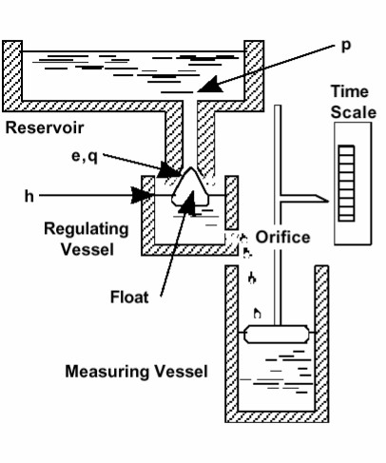
RelóIio de áIua
85

Slide 90
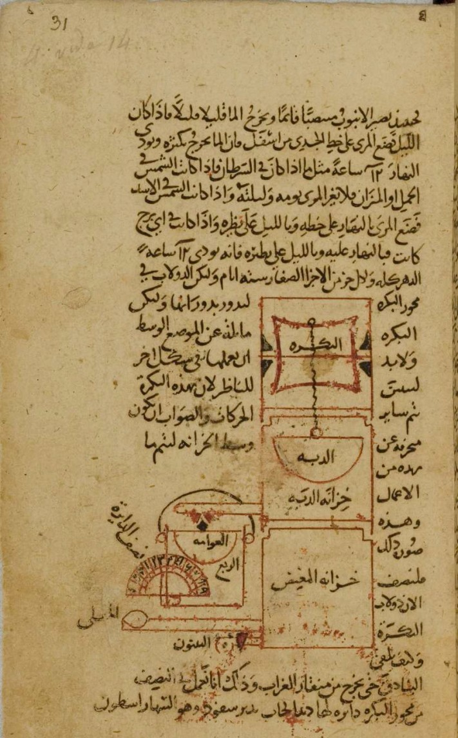
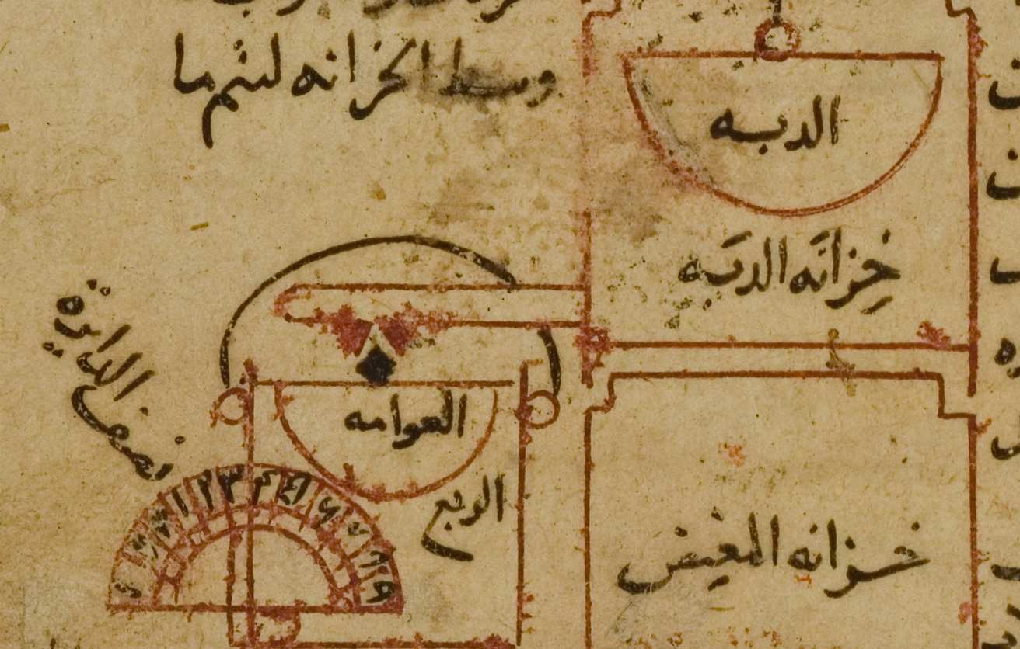
Projeto de Ktesibios
86

Slide 91
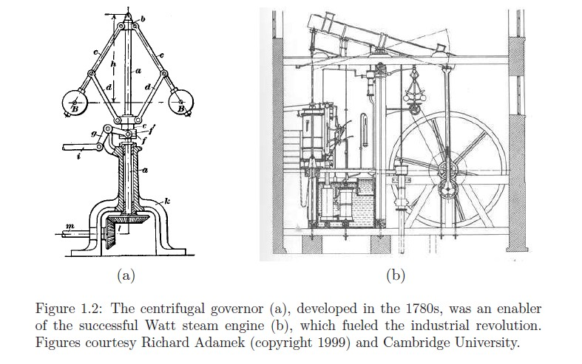
ReIulador de Watt
87

Slide 92
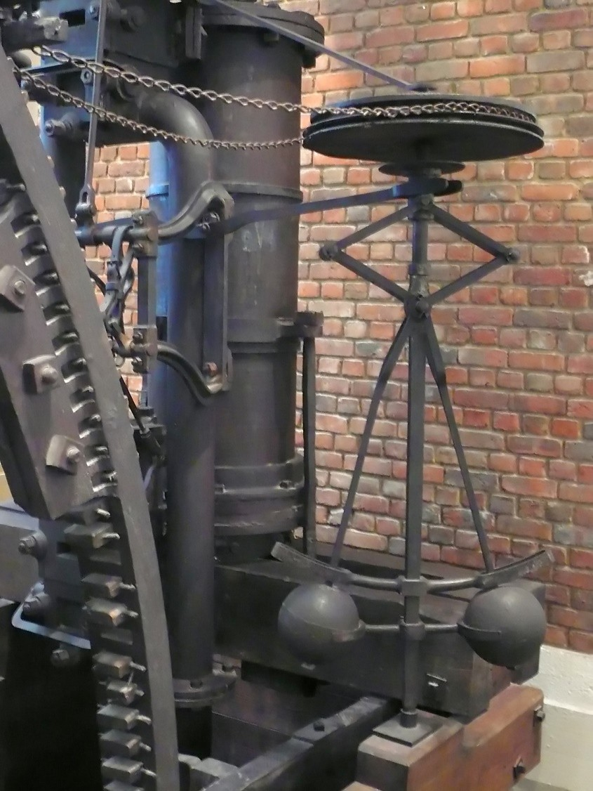
88

Slide 93
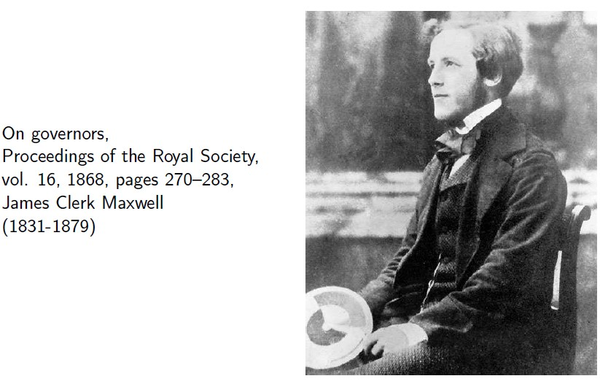
ModelaIem matemática
89

Slide 94
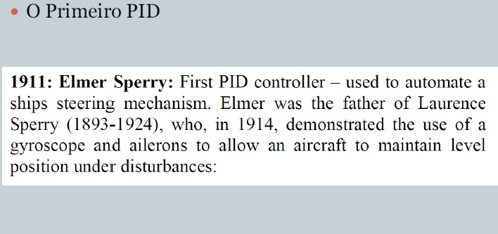
O primeiro PID, 1911
90

Slide 95
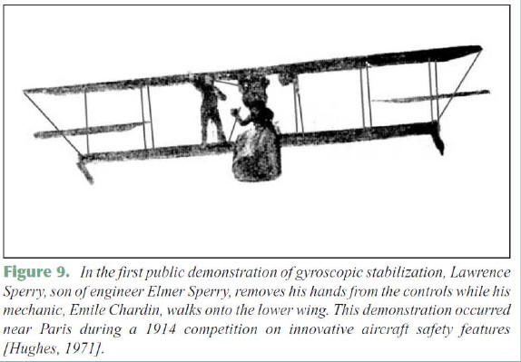
Estabilização de aeronave com Iiroscópio
91

Slide 96
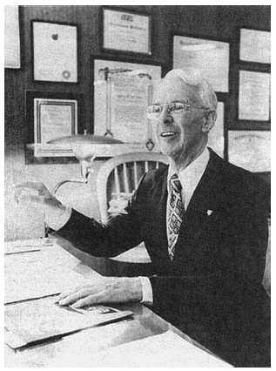
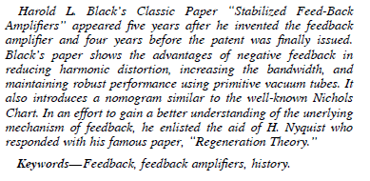
Amplificador de sinais com realimentação neIativa, Bell Labs
92

Slide 97
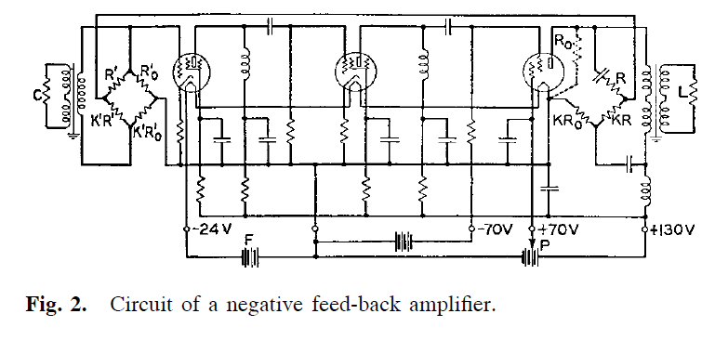
Circuito eletrônico com válvulas
93

Slide 98
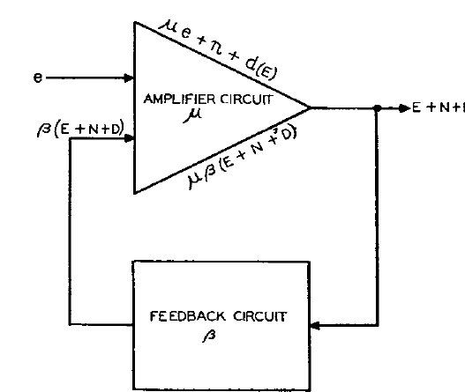
DiaIrama esquemático simplificado
94

Slide 99
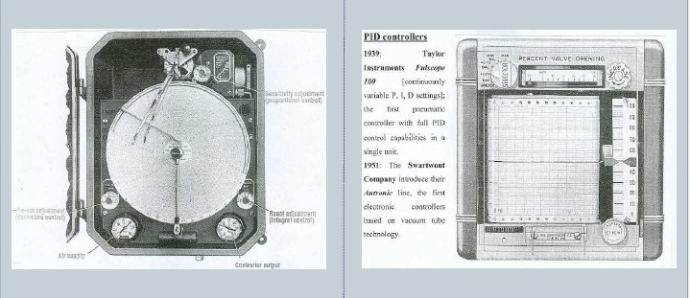
Primeiro PID pneumático, Taylor Instruments, 1933
95

Slide 100
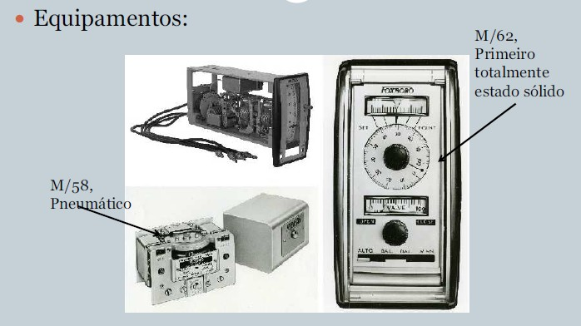
Primeiro PID estado sólido, Foxboro, 195o
96

Slide 101
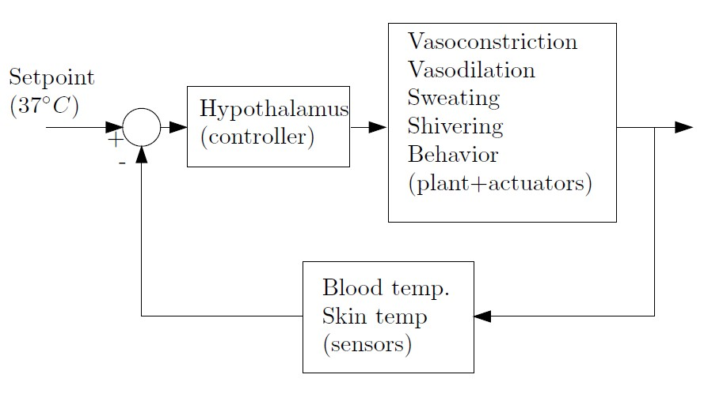
Controle de temperatura no corpo humano
97

Slide 102
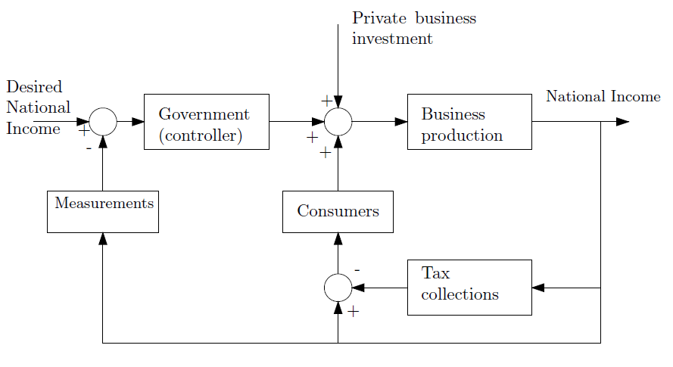
Modelos ecnômicos
98

Slide 103
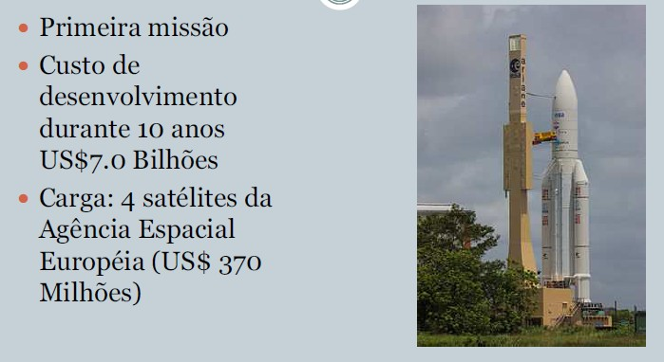
Acidente - lançador de satélites Ariane 5, 1996
99

Slide 104
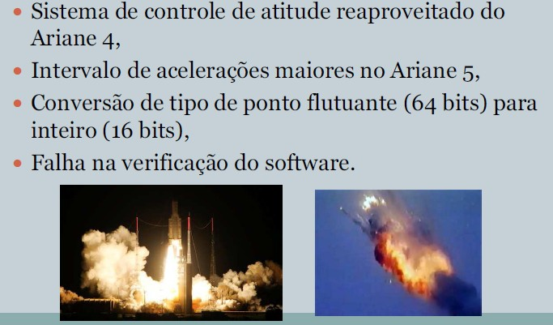
100

Slide 105
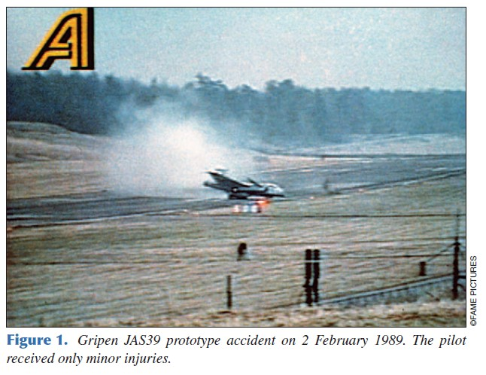
Acidente - Gripen JAS 39, 1989
101

Slide 106
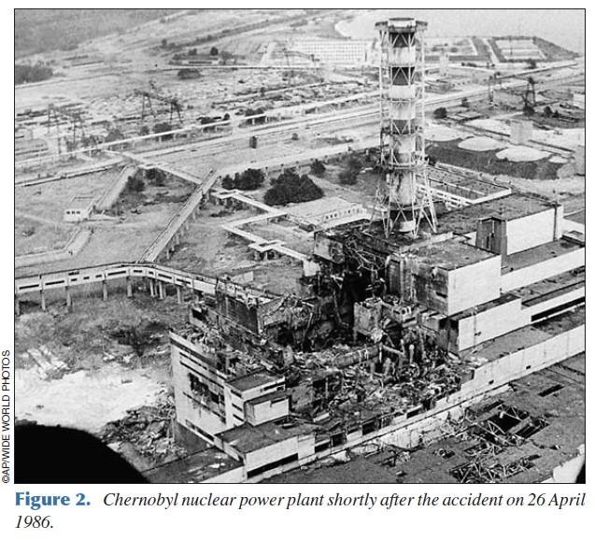
Acidente - Usina Nuclear Chernobyl, 1986
102

